Slide 1
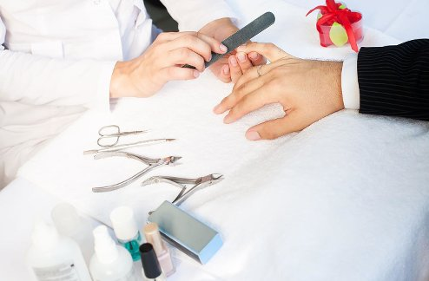
20-MAVZU: ERKAKLAR MANIKYURI
. Klassik manikyurni bajarish.
Bu manikyur qaychi va pilka yordamida amalga oshiriladi va qo‘l terisi vannada oldindan yumshatiladi. Bu jismoniy mehnat qiladigan odamlarning qo‘llariga qo‘llanilishi mumkin bo‘lgan yagona manikyur usulidir.

Slide 2
941 x 218
Yevropa manikyurini bajarish.
Vannada qo‘l terisini oldindan yumshatishni talab qilmaydigan «quruq» manikyur turi. Bu usulda kutikulalar kesilmaydi, lekin maxsus tayoq bilan ko‘chiriladi. Tirnoq pilka yordamida sayqallanadi va vitaminlar bilan oziqlantiriladi. Manikyurning nozik tabiati tufayli uni qo‘l terisi nozik bo‘lgan erkaklar uchun tavsiya etiladi. Shuning uchun xira va dag‘al terida bu manikurning samarasi sezilmaydi.

Slide 3
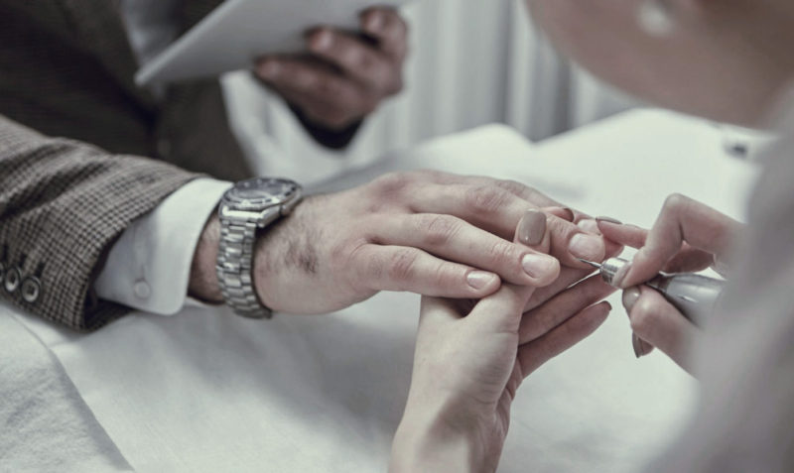
. Professional uskuna yordamida manikyur bajarish.
Uskuna yordamida usta tomonidan tirnoq plastinkasini qayta ishlashning tez va amaliy usuli. Davolash natijasida kutikulalarning o‘sishi sekinlashadi, shakli tuzatiladi va to‘lqinli tirnoqlar bilan bog‘liq barcha muammolar yomon tush kabi o‘tib ketadi. Texnologiya xavfsiz va jarohat xavfini kamaytiradi, albatta, agar siz malakali mutaxassisga duch kelsangiz. Afsuski, qo‘l terisiga bu usul yordam bermaydi, chunki kutikulalar kesilmaydi, balki o‘lik qatlamlardan tozalanadi.

Slide 4
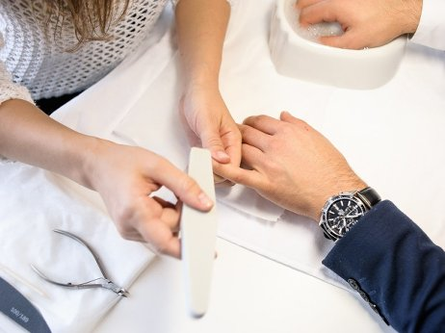
Issiq manikyur.
Turli xil manikyur texnikasini birlashtirilgan usul – mijozning qo‘llari turli shifobaxsh, namlovchi, tinchlantiruvchi moddalar tarkibi bilan to‘yintirilgan suvga oldindan botiriladi, keyin uqalanadi. Bunday muolajalar yordamida siz turli xil tirnoq va kutikulalar kasalliklaridan qutulishingiz mumkin. Agar qo‘llaringiz nozik teriga ega bo‘lsa, noqulayliklarning oldini olishingiz mumkin.

Slide 5
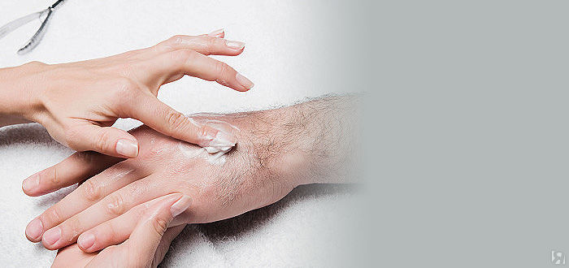
Qo‘l massaji har qanday manikurning yakunlovchi bosqichi hisoblanadi . Shuning uchun qo‘l massaji butun tanaga foydali ta’sir ko‘rsatadi.

